Slide 1




lĩnh vực phát triển nhận thức
DẠY TRẺ SO SÁNH CHIỀU CAO CỦA 2 ĐỐI TƯỢNG
Người giảng: Phạm Thị Tâm
Lớp : MG 4 tuổi B1
Số lượng: 16 trẻ
Trường mầm non Tam Cường

Slide 2

HOẠT ĐỘNG 1: GÂY HỨNG THÚ

Slide 3
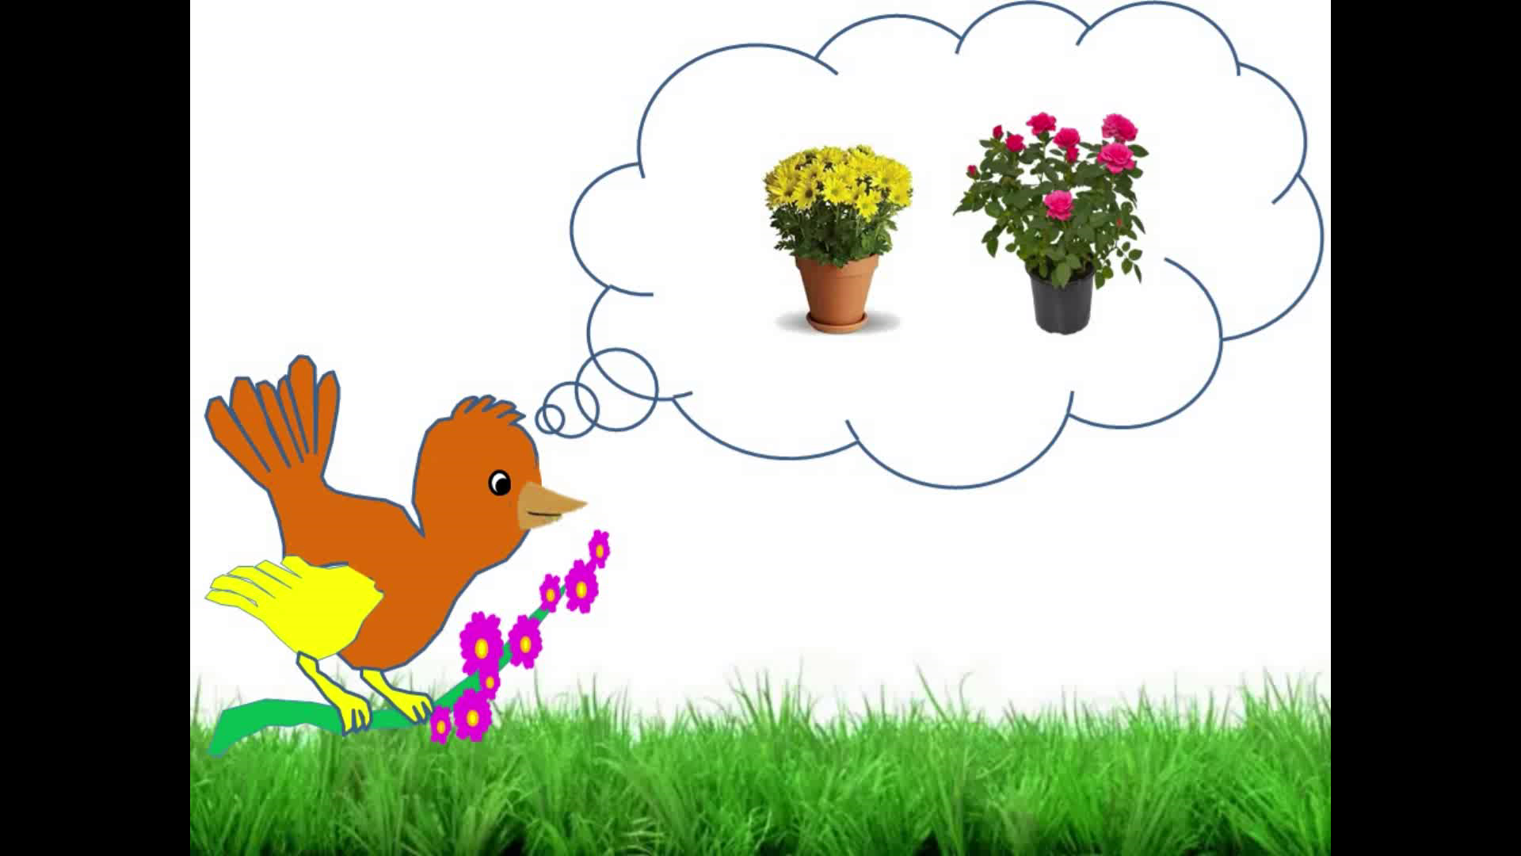

Slide 4
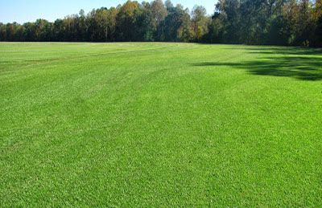
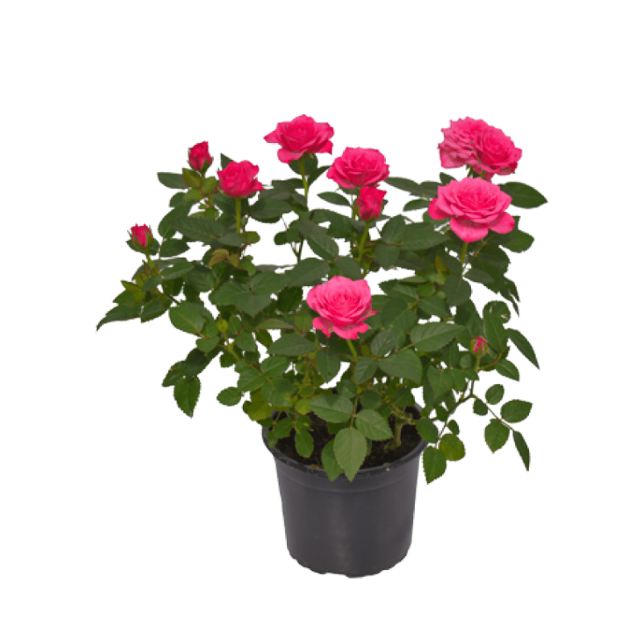
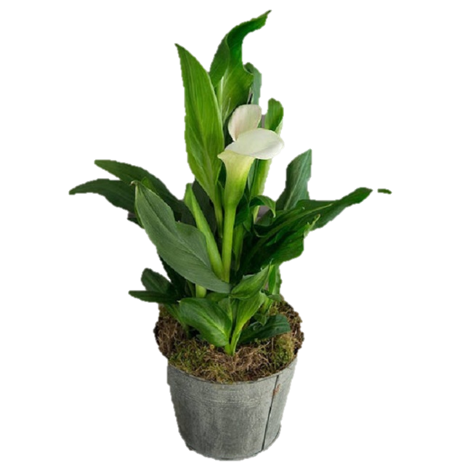
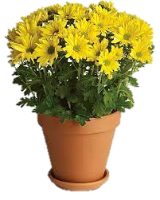


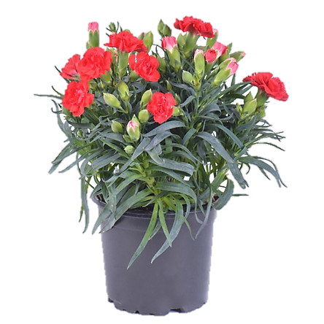
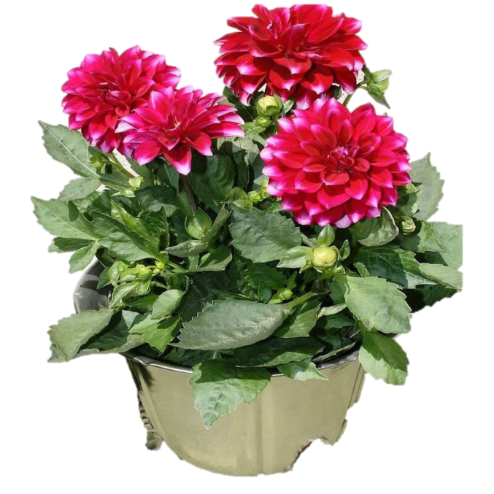
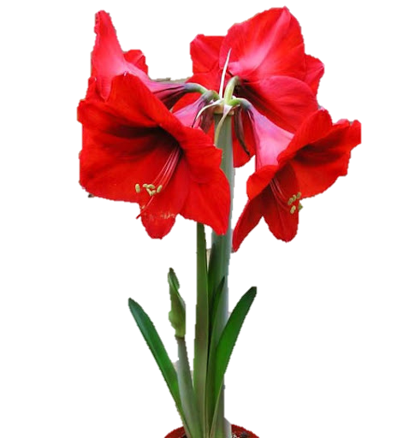







Slide 5
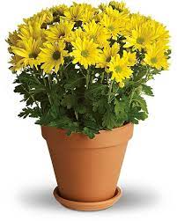
Hoa cúc
Hoa hồng

Slide 6




HOẠT ĐỘNG 2: Ôn nhận biết
sự giống nhau và khác nhau
rõ nét về chiều cao của 2 đối tượng

Slide 7

HOẠT ĐỘNG 3:Dạy trẻ so sánh về
chiều cao của 2 đối tượng.

Slide 8
Không có phần thừa ra
Phần thừa ra

Slide 9


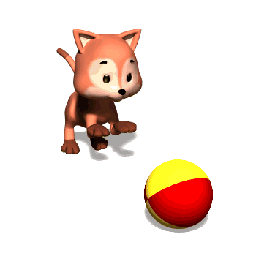
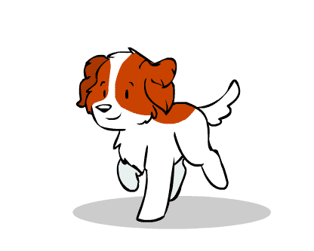
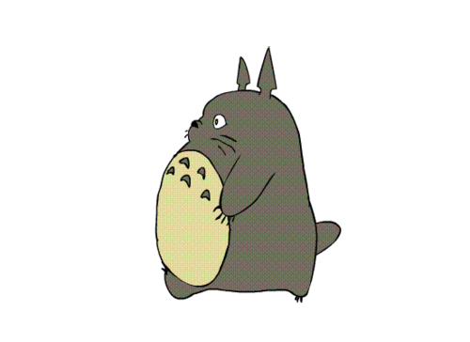
So sánh chiều cao theo từng cặp đồ dùng trong lớp
So sánh chiều cao theo từng cặp các bạn trong lớp

Slide 10
HOẠT ĐỘNG 4: Luyện tập

Slide 11

Trò chơi 1: Đội nào giỏi hơn

Slide 12
Trò chơi 2: Trải nghiệm ‘cắm hoa’

Slide 13
HOẠT ĐỘNG 5: Kết thúc

Slide 14
Hoa cúc
Hoa hồng
Phần thừa ra

Slide 15


CẢM ƠN CÁC BÉ VÀ CÁC CÔ!

